Slide 1
Toom-Cook
https://youtu.be/LUvfazypc5w

Slide 2
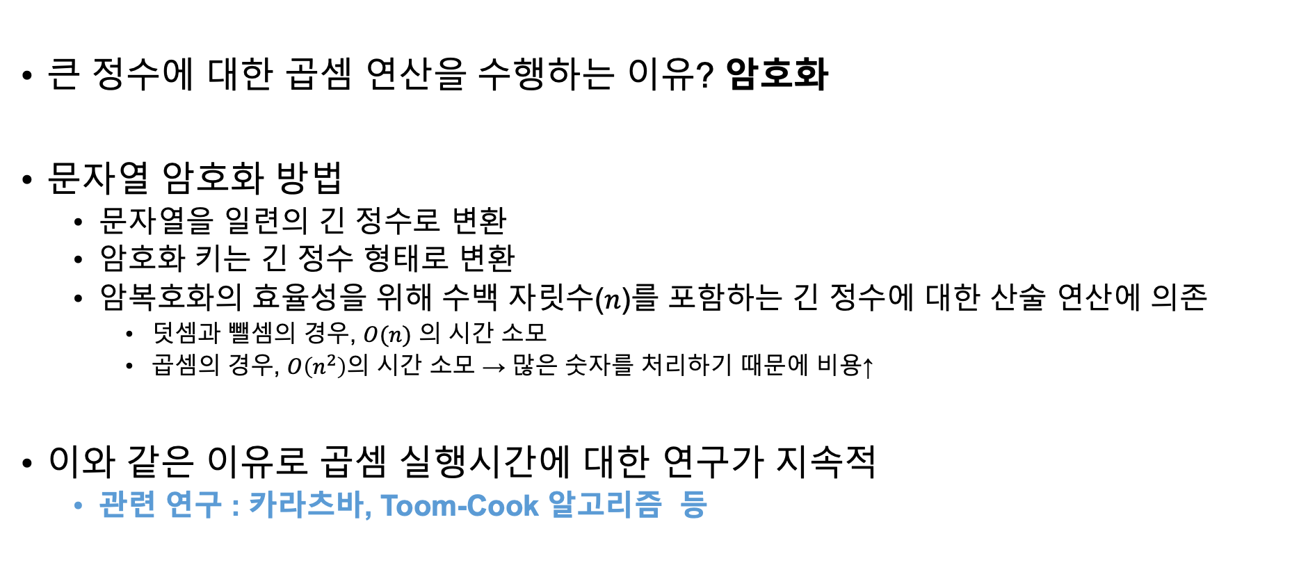
Toom-Cook
큰 정수에 대한 곱셈 연산을 수행하는 이유? 암호화
문자열 암호화 방법
문자열을 일련의 긴 정수로 변환
암호화 키는 긴 정수 형태로 변환
암복호화의 효율성을 위해 수백 자릿수($n$)를 포함하는 긴 정수에 대한 산술 연산에 의존
덧셈과 뺄셈의 경우, $O(n)$ 의 시간 소모
곱셈의 경우, $O\left(n^{2}\right)$의 시간 소모 → 많은 숫자를 처리하기 때문에 비용↑
이와 같은 이유로 곱셈 실행시간에 대한 연구가 지속적
관련 연구 : 카라츠바, Toom-Cook 알고리즘 등
http://cs.indstate.edu/~syedugani/ToomCook.pdf

Slide 3
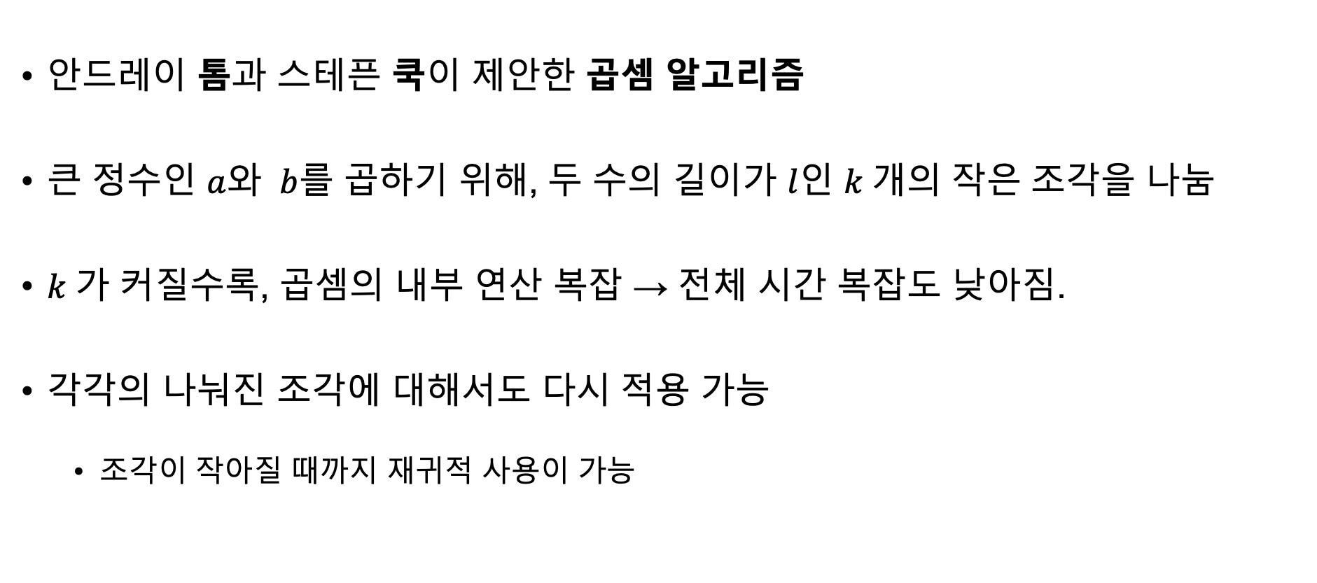
Toom-Cook
안드레이 톰과 스테픈 쿡이 제안한 곱셈 알고리즘
큰 정수인 $a$와 $b$를 곱하기 위해, 두 수의 길이가 $l$인 $k$개의 작은 조각을 나눔
$k$가 커질수록, 곱셈의 내부 연산 복잡 → 전체 시간 복잡도 낮아짐.
각각의 나눠진 조각에 대해서도 다시 적용 가능
조각이 작아질 때까지 재귀적 사용이 가능
https://en.wikipedia.org/wiki/Toom%E2%80%93Cook_multiplication

Slide 4
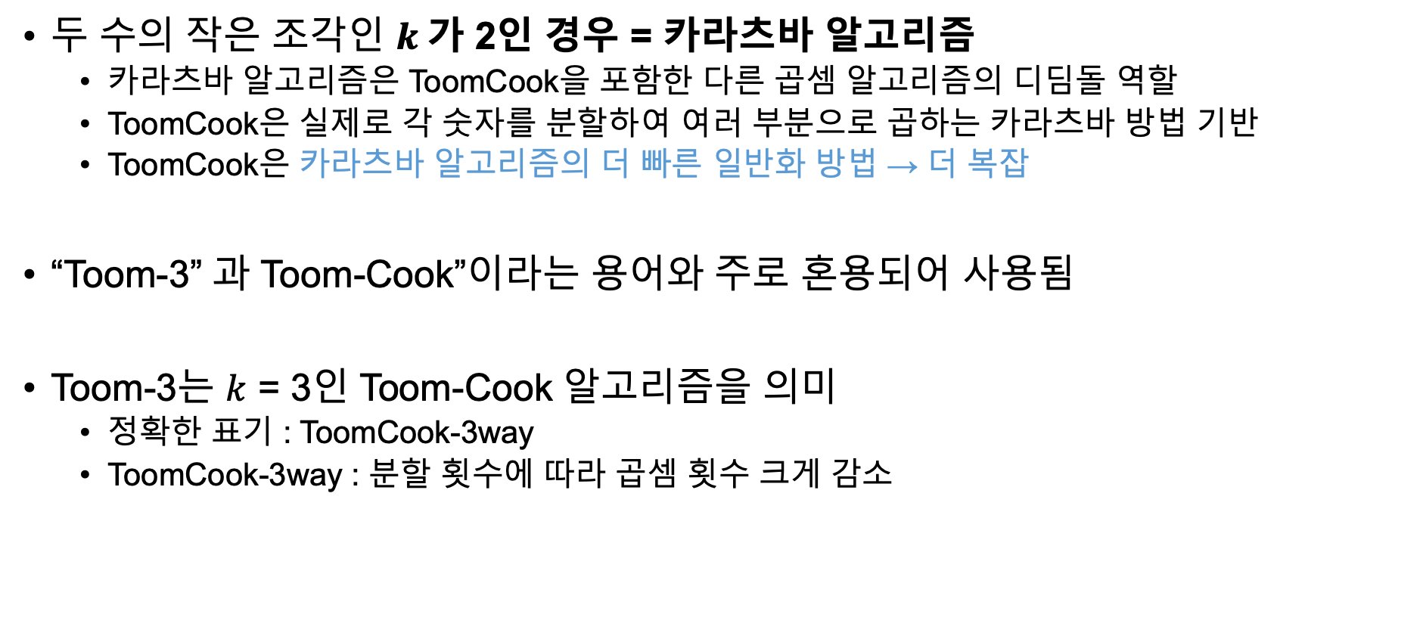
Toom-Cook
두 수의 작은 조각인 $k$가 2인 경우 = 카라츠바 알고리즘
카라츠바 알고리즘은 ToomCook을 포함한 다른 곱셈 알고리즘의 디딤돌 역할
ToomCook은 실제로 각 숫자를 분할하여 여러 부분으로 곱하는 카라츠바 방법 기반
ToomCook은 카라츠바 알고리즘의 더 빠른 일반화 방법 → 더 복잡
“Toom-3” 과 Toom-Cook”이라는 용어와 주로 혼용되어 사용됨
Toom-3는 $k$ = 3인 Toom-Cook 알고리즘을 의미
정확한 표기 : ToomCook-3way
ToomCook-3way : 분할 횟수에 따라 곱셈 횟수 크게 감소
http://cs.indstate.edu/~syedugani/ToomCook.pdf

Slide 5


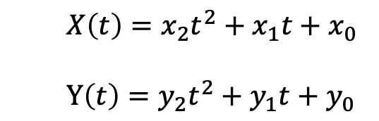
ToomCook-3way
ToomCook - $n$ way는 곱을 $2∗\left(n\right)−1$로 줄임 ($n=3)$
연산을 진행할 피연산자를 동일한 길이($l)$의 3개로 분할
base $B=b^{i}$로 선택해주어야 함
$$X\left(t\right)=x_{2}t^{2}+x_{1}t+x_{0}$$
$$Y\left(t\right)=y_{2}t^{2}+y_{1}t+y_{0}$$

Slide 6
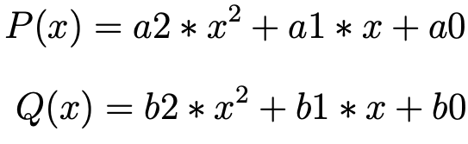
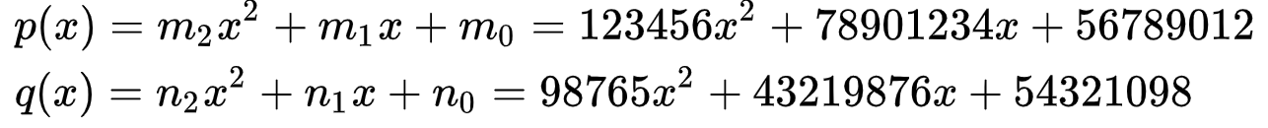

ToomCook-3way 1단계 : 분할
$b= {10}^{4}$ 으로 가정, 한 자리에는 4개의 10진 정수가 들어감
$B=b^{2}={10}^{8}$
예)
1234567890123456789012 → 12 3456 7890 124 5678 9012
987654321987654321098 → 9 8765 4321 9876 5432 1098

Slide 7

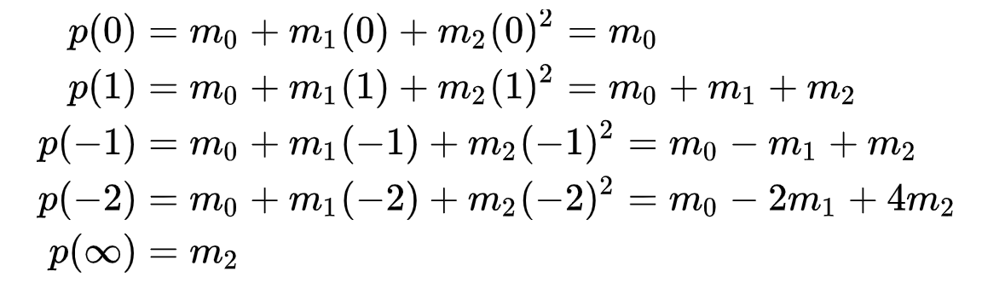

ToomCook-3way 2단계 : 평가
에 대한 연산을 하기 위해 아래의 연산 진행
0,1,-1,-2, $∞$ 을 $x$에 대입 ( $∞$ 대신 최고차항인 2를 넣어 사용하기도 함)
$∞$ 은 최고차항을 의미하여 지금은 $x^{2}$을 의미

Slide 8
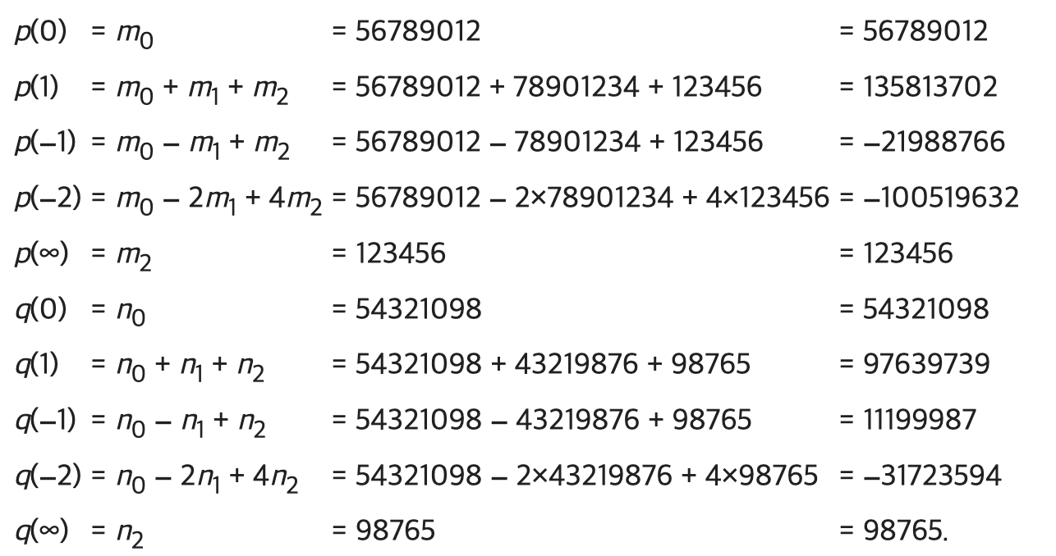
ToomCook-3way 2단계 : 평가

Slide 9
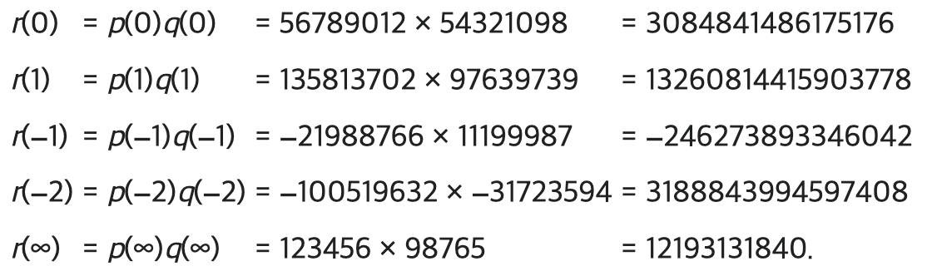
ToomCook-3way 3단계 : 점별곱셈

Slide 10
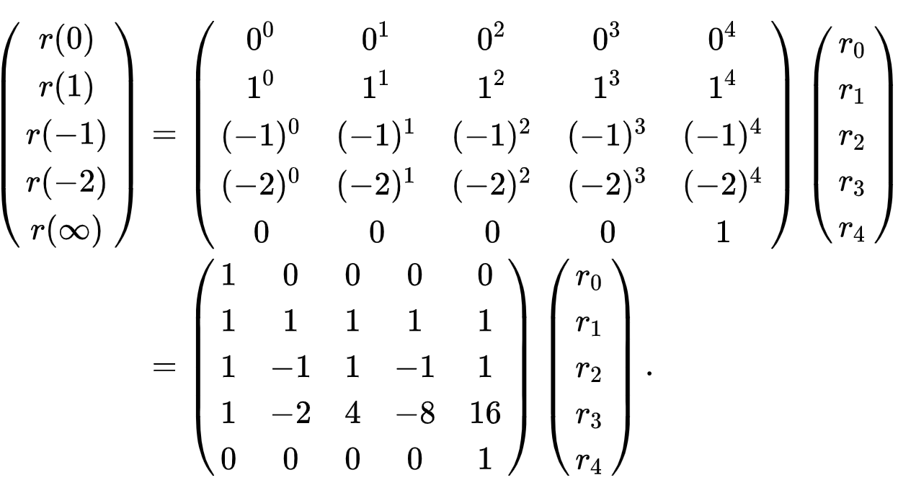
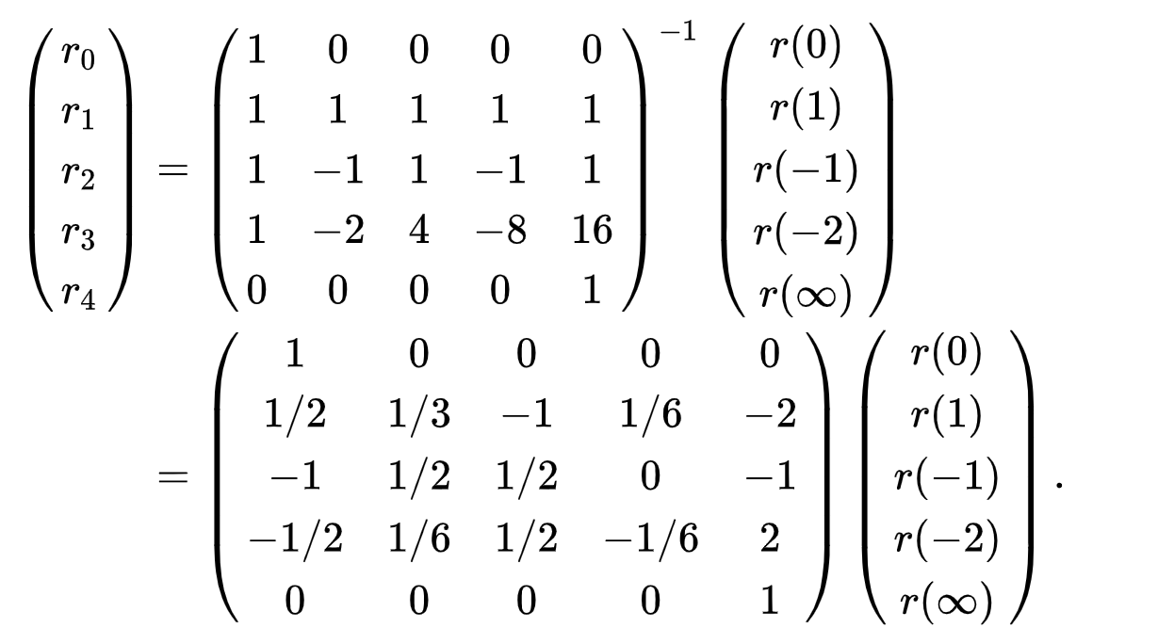

ToomCook-3way 4단계 : 보간
$r\left(x\right)$에 대한 미지계수 구하기 위한 과정

Slide 11
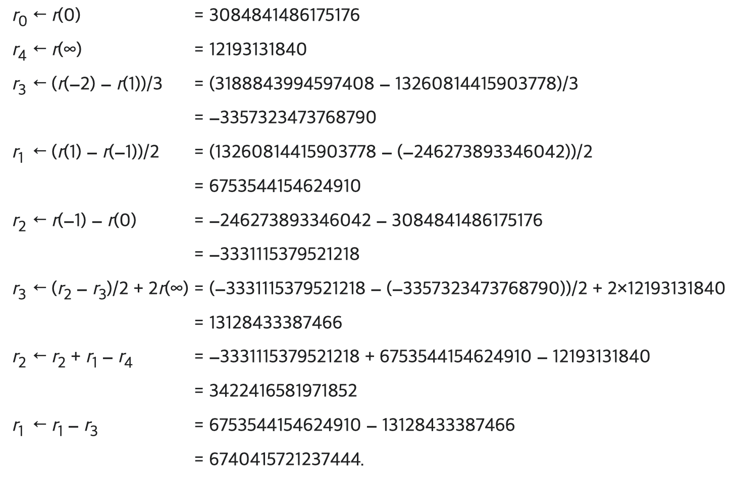
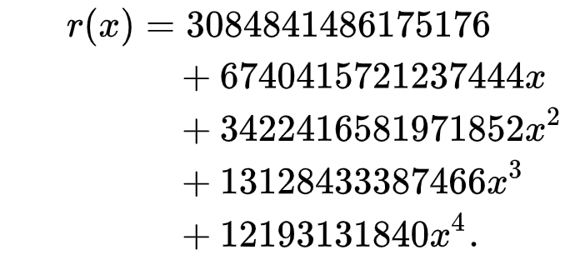
ToomCook-3way 4단계 : 보간

Slide 12
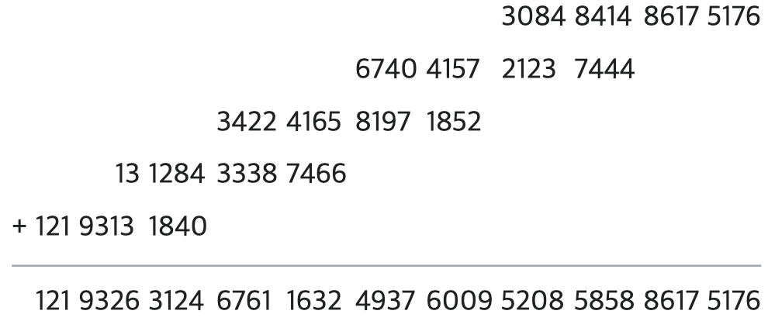
ToomCook-3way 5단계 : 합성

Slide 13
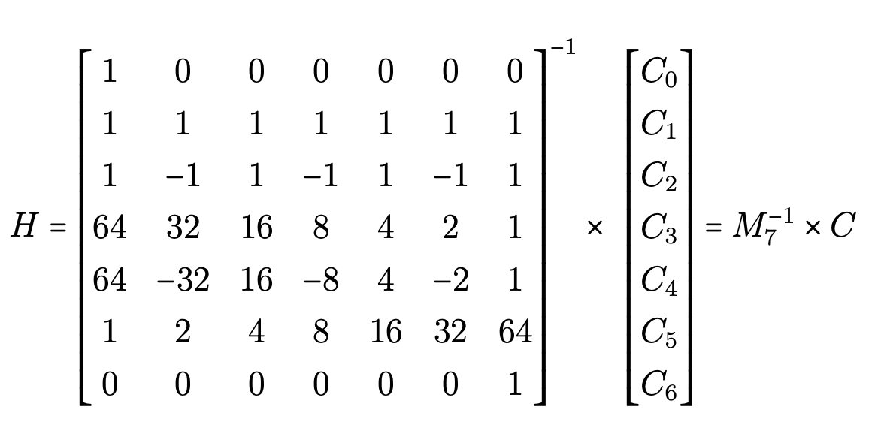
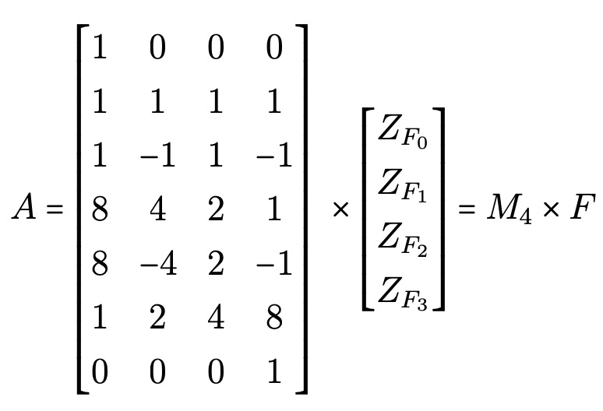
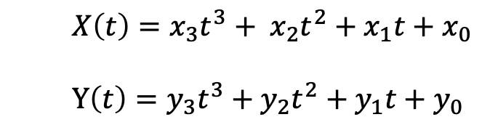

ToomCook-4way
ToomCook - $4$ way는 곱을 $2∗\left(4\right)−1$총 7개로 줄인 것
0, 1, -1, 1/2, -1/2, 2, $∞$의 값이 t값에 들어감
각각에 대해 k=3일때, 계수값을 수식으로 적음
$$X\left(t\right)=x_{3}t^{3}+ x_{2}t^{2}+x_{1}t+x_{0}$$
$$Y\left(t\right)=y_{3}t^{3}+y_{2}t^{2}+y_{1}t+y_{0}$$
각각에 대해 k=4일때, 계수값을 행렬으로 적음
k = 4
보간 단계에 필요한 행렬
https://ir.lib.uwo.ca/cgi/viewcontent.cgi?article=3519&context=etd

